Slide 1
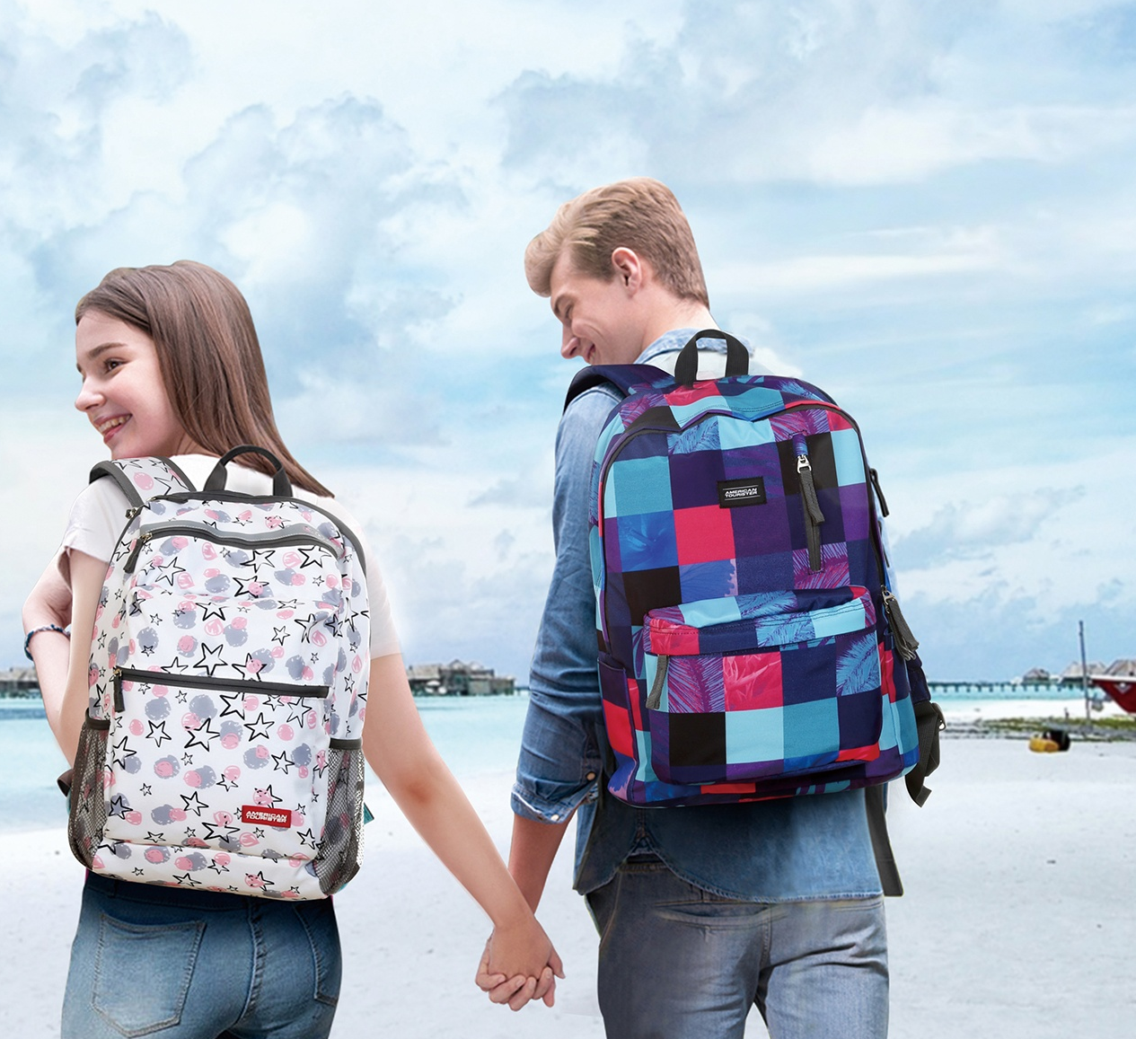

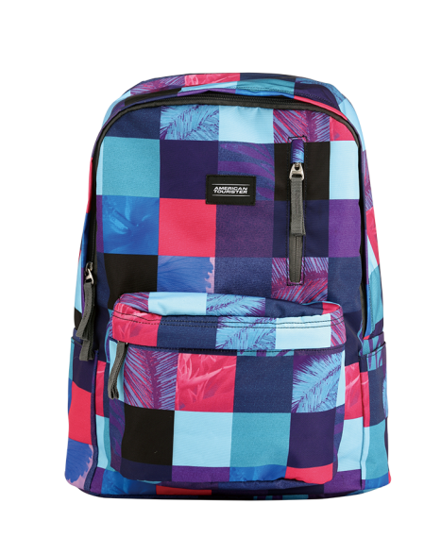
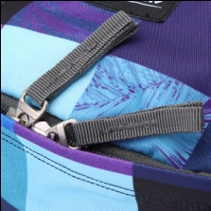
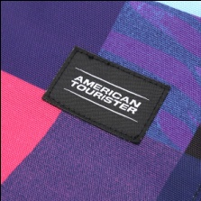
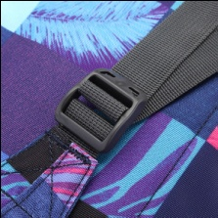
AT-117G
美旅学生包
市场参考价： 299.00
批发价：000.00
尺 寸： 460×280×190mm
材 质：织物
· 轻盈材质，出行无负担
· 格子，不受季节影响，四季皆流行，时尚
百搭
· 立体前袋设计，增加更多置物空间

